Slide 1


Propuesta para un sistema tributario simple, equitativo, eficiente y estable
Comisión para la Equidad
y la Competitividad Tributaria
Presentación de
Leonardo Villar Gómez
Director Ejecutivo
28 Simposio del Mercado de Capitales
ASOBANCARIA
Octubre 13 de 2016

Slide 2
Mandato de la Comisión
Estudiar, entre otros, el régimen del impuesto sobre la renta y CREE, el régimen tributario especial del impuesto sobre la renta y complementarios aplicable a las entidades sin ánimo de lucro, los beneficios tributarios existentes y las razones que los justifican, el régimen del impuesto sobre las ventas y el régimen aplicable a los impuestos, tasas y contribuciones de carácter territorial con el objeto de proponer reformas orientadas a combatir la evasión y elusión fiscales y a hacer el sistema tributario más equitativo y eficiente (Ley 1739 de 2014)
Comisionados
Ricardo Bonilla
Rosario Córdoba
Alfredo Lewin
Oscar Darío Morales
Soraya Montoya
Guillermo Perry
Julio Roberto Piza
Miguel Urrutia
Leonardo Villar
La Comisión trabajó durante diez meses y entregó el informe con sus propuestas al Ministro de Hacienda el 24 de diciembre de 2015 (261 páginas y 64 propuestas concretas)
Secretaría Técnica
Natalia Salazar

Slide 3

Contexto económico
Reducción drástica de la renta petrolera para el gobierno
Perspectiva de caída adicional en el recaudo por desaceleración económica y por terminación del impuesto a la riqueza, sobretasa del CREE y GMF
Necesidad de recaudos para:
  Mantener el gasto social
  Financiar inversiones que mejoren la competitividad (infraestructura, educación de calidad).
  Financiar gastos del posconflicto (presencia del Estado en áreas ocupadas por la guerrilla, desarrollo rural, reparación de víctimas, reinserción)

Slide 4
El principal reto que enfrenta el gobierno en el mediano plazo es suplir la caída de la renta petrolera
Disminución de 24,2 billones de pesos entre 2013 y 2016
Ingresos petroleros GNC (% del PIB)
Parte del impacto deberá compensarse con menor gasto pero será ineludible un aumento en la recaudación tributaria
Fuente: Ministerio de Hacienda y Crédito Público (MFMP – 2016).

Slide 5
Balance fiscal del GNC sin reforma tributaria
Las proyecciones de Fedesarrollo sugieren que en ausencia de una reforma tributaria el déficit fiscal se distanciaría significativamente de lo permitido por la regla fiscal
(Suponemos que la inversión se mantiene en 1,9% del PIB, a diferencia del Gobierno, que la baja a 1,1% del PIB en 2017 y la mantiene en 1,4% del PIB entre 2018 y 2020, lo cual no parece consistente con las necesidades del postconflicto)
 | 2014 | 2015 | 2016 | 2017 | 2018 | 2019 | 2020
Ingresos totales | 16.7 | 16.1 | 14.6 | 14.5 | 14.3 | 13.2 | 13.1
Renta petrolera | 2.6 | 1.2 | -0.1 | 0.1 | 0.2 | 0.2 | 0.4
Tributarios no petroleros | 13.1 | 13.8 | 13.9 | 13.6 | 13.5 | 12.4 | 12.1
Otros ingresos* | 0.9 | 1.2 | 0.8 | 0.8 | 0.6 | 0.6 | 0.6
Gastos totales | 19.1 | 19.1 | 18.5 | 19.1 | 19.1 | 19.3 | 19.5
Inversión | 3.0 | 2.7 | 1.9 | 1.9 | 1.9 | 1.9 | 1.9
Intereses | 2.2 | 2.6 | 3.2 | 3.2 | 3.3 | 3.4 | 3.6
Funcionamiento | 13.9 | 13.8 | 13.8 | 13.9 | 13.9 | 14.0 | 14.0
Déficit total | 2.4 | 3.0 | 3.9 | 4.6 | 4.8 | 6.1 | 6.2
Déficit estructural Regla Fiscal | 2.3 | 2.2 | 2.1 | 2.0 | 1.9 | 1.6 | 1.4
Nota: Cifras a diciembre de 2015.
Fuente: Ministerio de Hacienda y Crédito Público, proyecciones Fedesarrollo.

Slide 6
Déficit permitido por la Regla Fiscal (% del PIB)
El Comité Consultivo de la Regla Fiscal fijó la meta de déficit para 2017 y 2018 en 3,3% y 2,7% del PIB, respectivamente, iniciando la convergencia hacia los niveles de déficit estructural establecidos los la Ley
Fuente: Ministerio de Hacienda y Crédito Público.

Slide 7
Balance fiscal del GNC bajo escenarios de Fedesarrollo (% del PIB)
La reforma tributaria debe permitir que el déficit fiscal converja a los niveles estructurales de la regla fiscal, cercanos a 1,5% del PIB en 2020
* Calculado para mantener ingresos tributarios no petroleros entre 14% y 14,1% del PIB hasta 2020.
** Calculado como aquel requerido para ajustarse a la meta de déficit estructural de la Regla Fiscal.
Fuente: Ministerio de Hacienda y Crédito Público, proyecciones Fedesarrollo.

Slide 8
La deuda del Gobierno Nacional ya ascendió a 42,6% del PIB a finales de 2015
En ausencia de un ajuste, esa deuda mantendría una tendencia ascendente, generando el conocido círculo vicioso de dificultades fiscales asociadas al servicio de la deuda
Deuda bruta del GNC como % del PIB
Sin reforma tributaria
Con reforma tributaria estructural
MFMP jun-2016
Fuente: Ministerio de Hacienda y Crédito Público, proyecciones Fedesarrollo.

Slide 9
Las debilidades del sistema
tributario colombiano
Genera un bajo nivel de recaudo frente al potencial, dado el nivel de desarrollo del país (insuficiencia)
Es excesivamente complejo y difícil de entender, cumplir y administrar. La complejidad ha aumentado en el tiempo (complejidad)
1
4
Aplica tratamiento diferente a personas y empresas similares (inequidad horizontal)
5
Castiga de manera importante la inversión, el empleo, el crecimiento y la competitividad (ineficiencia económica)
2
3
No contribuye a una mejor distribución del ingreso (falta de progresividad)
6
La administración tributaria es débil (ineficiencia administrativa)

Slide 10
Temas de estudio
de la Comisión
Impuestos Directos
Renta personas naturales
Impuestos indirectos
IVA
Impuesto al Consumo
Impuestos territoriales
Departamentales
Municipales
Impuesto a la Riqueza
Renta personas jurídicas y CREE
GMF
Impuesto a los combustibles
Cigarrillos y tabaco
Licores y cerveza
Vehículos
Predial
ICA
Estampillas
ESAL y administración
Régimen especial de las entidades sin ánimo de lucro
Administración tributaria
1
Neutral en recaudo
Aumentan recaudo

Slide 11
Impuestos directos

Slide 12
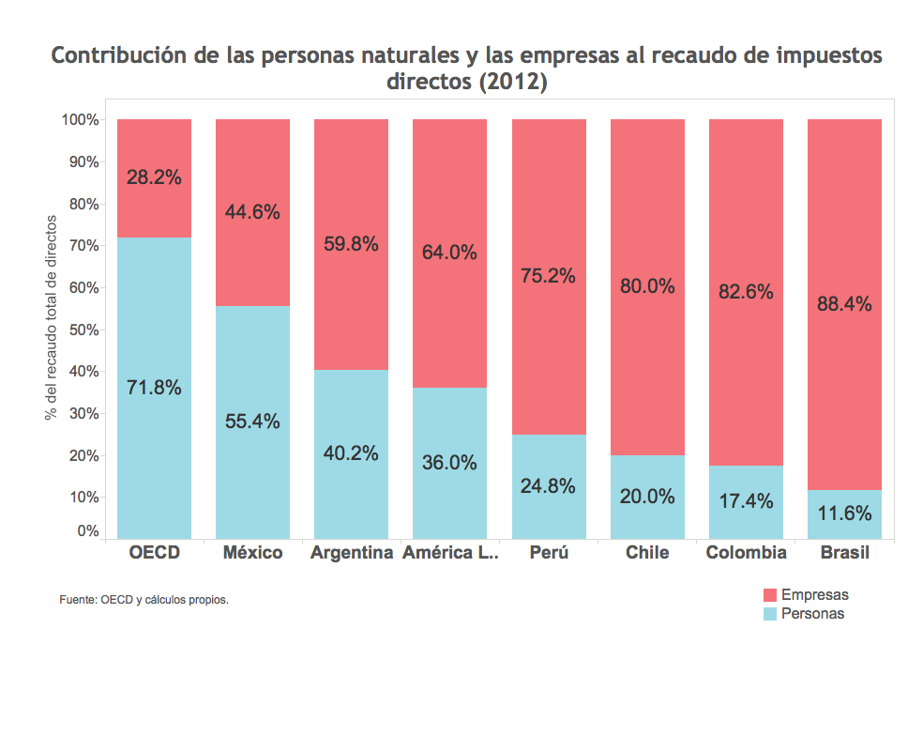
Tributación directa
(Impuesto de renta personas y sociedades, CREE, impuesto a la riqueza y parafiscales)
1
Es altamente compleja e inequitativa
  Multiplicidad de regímenes
  Amplios privilegios y tratamientos especiales
  Altos niveles de evasión
Se recarga sobre las empresas y castiga la inversión, el crecimiento y el empleo
El impuesto a la riqueza de sociedades es anti-técnico

Slide 13
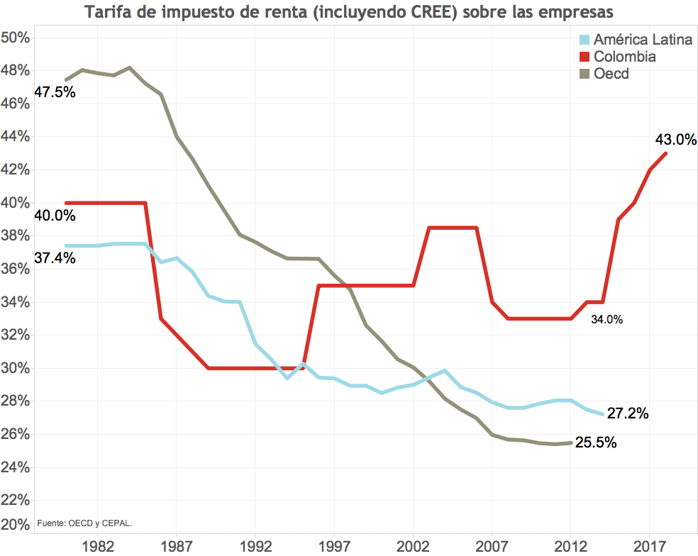
Tributación sociedades: Renta y CREE
1
La tarifa combinada de renta y CREE es excesivamente elevada y tenderá a crecer
Los múltiples beneficios generan inequidades horizontales (alta dispersión de tarifas efectivas entre sectores)
El CREE iba en la dirección correcta pero hizo más complejo el régimen para las empresas y la DIAN
La evasión es elevadísima
  (2.3% del PIB al año - más o menos $20 billones)

Slide 14
Principales propuestas sociedades
Creación del Impuesto a las Utilidades Empresariales (IUE) en remplazo del impuesto de renta, CREE y sobretasa del CREE
  Sobre las utilidades contables (NIIF)
  Con ajustes para asegurar tratamiento uniforme en áreas donde las NIIF permiten discrecionalidad y limitar la utilización de pagos sin relación de causalidad con la generación de utilidades
  Al ser nuevo, jurídicamente permite eliminar los beneficios y las exenciones actuales
Tarifa del IUE sería igual para todas las empresas y podría ubicarse entre 30% y 35%, si se aplican las demás propuestas a éste y otros impuestos nacionales
Eliminación del impuesto a la riqueza y fortalecimiento de la renta presuntiva que pasaría de 3% a 4% del patrimonio líquido redefinido (incluye acciones)
Las ganancias ocasionales quedarían gravadas como renta ordinaria
Sólo 3 descuentos: 20% de gastos I+D+I, 20% de gastos en reforestación, 30% de donaciones a ESAL del RTE. La suma de los 3 no puede superar 20% del impuesto a pagar
1

Slide 15
Propuestas personas naturales
Unificación en un único impuesto de renta que distingue el tipo de renta (de trabajo y otras) y no el tipo de personas (asalariados y otros). Se propone eliminar los mecanismos alternativos de IMAN e IMAS
Límite a los beneficios personales:
  Rentas de trabajo: 35% de salarios y demás compensaciones y máximo absoluto de 4.500 UVT ($127 millones)
  Otras rentas: 10% de las rentas líquidas con máximo absoluto de 1.286 UVT ($36 millones)
Límite indicativo a costos y gastos deducibles para las rentas gravables derivadas del desarrollo de actividades económicas (entre 70% y 90% dependiendo de la actividad)
Límites a pagos en efectivo deducibles como gastos o costos: límite individual por operación de 500 UVT ($15 millones) y límite global de 30% de los costos y gastos
1

Slide 16
Ampliación de la base tributaria para personas naturales
Actualmente se tributa a partir de ingreso equivalente a 3 salarios promedio. En la propuesta el umbral baja a 2
1
Más personas tributarían
  Entre 1.5 y 3 millones
  80% siguen sin tributar
Las personas comenzarían a tributar a partir de:
  $2.3 millones de ingreso
  $1.5 millones de RLG
Adicionalmente se propone
Imponer sobre las pensiones la misma tributación y límites a beneficios de los trabajadores asalariados, con descuento a contribución a salud (90% de los pensionados no tributarían)
Renta presuntiva igual que en sociedades: aumenta de 3% a 4% del patrimonio líquido con una redefinición del patrimonio líquido en el cual se incluye el valor de las acciones y participaciones

Slide 17
Impuesto a los dividendos
1
Los dividendos a personas naturales harían parte de la renta ordinaria, pero con un descuento en el impuesto hasta del 20%. Así, personas con tarifa marginal de 20% o menos, no pagarían este impuesto
Los dividendos pagados a sociedades cerradas pagarían un impuesto de 10%-15% sobre dividendos recibidos. Cuando esas sociedades distribuyan dividendos podrán transferir el gravamen que se les practicó
Los dividendos pagados a sociedades extranjeras pagarían impuesto de 15% y en países de baja tributación se aplicaría la tarifa máxima ordinaria

Slide 18
Tarifa combinada de impuestos a los dividendos distribuidos y las utilidades de las empresas
Fuente: Harding (2013) y cálculos propios para el caso colombiano

Slide 19
Impuestos indirectos

Slide 20
Tributación indirecta
(IVA, Impoconsumo, GMF e impuestos a los combustibles)
El IVA recauda poco y productividad es baja
Múltiples beneficios generan inequidades, dificultan administración y hay dudas sobre su contribución a reducir el efecto regresivo del impuesto
La imposibilidad de descontar el IVA pagado en la adquisición de bienes de capital impacta la inversión y la competitividad
El umbral del régimen simplificado es elevado y crea incentivos a permanecer en la informalidad y por fuera del control de la DIAN
La evasión en IVA es alta (40% según último cálculo del FMI) que se agrava por retraso en la implementación de la factura electrónica (se reglamentó desde 1995)
El impuesto al consumo recientemente creado para algunos productos y servicios ha tenido resultados positivos en materia de recaudo
El GMF (4X1000) tiene efecto sobre la intermediación pero es eficiente en su recaudo y genera importantes recursos al fisco.
El impuesto a los combustibles es bajo para estándares internacionales
1

Slide 21
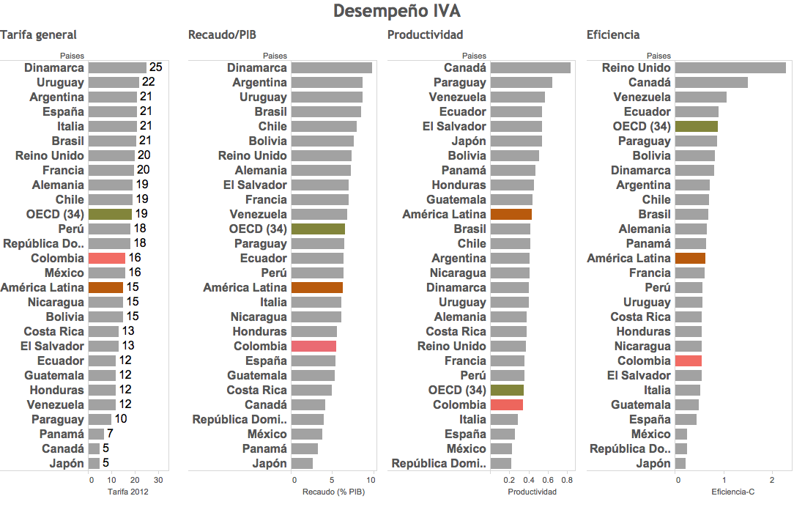
1
La tarifa es baja y el impuesto sólo cubre a cerca del 50% de los bienes y servicios

Slide 22
Propuestas impuestos indirectos
Se propone limitar la categoría de no gravados a bienes y servicios cuya demanda es de interés público y cuyo consumo tiene externalidades positivas
  Servicios de educación, salud y los asociados a pensiones y cesantías, transporte público de pasajeros y consumo vital de servicios públicos domiciliarios
Propone establecer cuatro categorías de bienes y servicios gravados, con derecho a descuento y devolución, así:
  Bienes y servicios gravados a la tarifa 0%
  Bienes y servicios gravados a la tarifa del 5%
  Bienes y servicios gravados a la tarifa del 10%
  Bienes y servicios gravados a la tarifa del 19%
La categoría gravados a la tasa 0% y con derecho a devolución estaría compuesta únicamente por los bienes y servicios exportados
Se propone gravar la canasta básica al 5% y aquellos bienes y servicios con una cadena producción-distribución corta tendrían un IVA monofásico (ej. leche, carne, huevos, pescado y camarones)
Se propone aumentar la tarifa del impuesto al consumo en 3 puntos porcentuales
Se permitiría descontar el IVA pagado en los bienes de capital, pero por su efecto fiscal, se recomienda que se pueda hacer en un período de 3 a 5 años
1

Slide 23
Propuestas impuestos indirectos
Se redefine el régimen simplificado y se recomiendan mecanismos de control para evitar abusos:
  Venta de bienes gravados: el umbral se reduce de 4.000 UVT 1250 UVT ($120 a $35 millones) de ingresos brutos
    Entre 1.250 UVT y 4.000 UVT habría régimen unificado voluntario de renta, IVA y consumo con tarifa de 5% sobre ingresos brutos. No hay derecho a descuentos
  Venta de servicios gravados: el umbral se reduce de 4.000 UVT a $850 UVT ($120 a $24 millones)
    Entre 850 UVT y 2,700 UVT habría régimen unificado voluntario de renta, IVA y consumo con tarifa de 5% sobre ingresos brutos. No hay derecho a descuentos
Propuesta GMF (4X1000)
Se propone mantener el GMF y cuando las finanzas públicas lo permitan aumentar su deducción en el IUE para las empresas al 100%
Propuesta impuestos a los combustibles
Por consideraciones de protección al medio ambiente se recomienda aumentar el impuesto sobre los combustibles en un 30% e igualar sobretasa diésel a la de gasolina
1

Slide 24
Impuestos territoriales

Slide 25
Principales propuestas sobre impuestos territoriales
Aumentar el monto del impuesto al consumo de cigarrillo y tabaco en 150% en un plazo de 3 años
Unificar impuesto a las cervezas, vinos y licores ($400 pesos por grado y un tramo exento de 2 grados) y gravar licores con IVA de 19%
Estudiar conveniencia de impuesto sobre bebidas azucaradas
Incluir criterio ambiental en impuesto a los vehículos y extenderlo a motos
Impuestos municipales
Impuestos departamentales
Impuesto predial
ICA
Dotar de recursos al IGAC
Máximo tres grupos de tarifas, basádas en diferencias en rentabilidad entre actividades
Para municipios y establecimientos pequeños estudiar la opción de cobrar una suma fija
Definir la territorialidad para las actividades no-industriales
Establecer mecanismo expedito de reclamos
Promover delegación ejecutoria a catastros autónomos

Slide 26
Otras recomendaciones – Impuestos territoriales
Evitar la creación de nuevas estampillas y las contribuciones sobre contratos de obra
Eliminación de tributos y contribuciones de menor importancia, tales como degüello, tasa bomberil, alumbrado público y avisos y tableros, entre otros
Converger hacia un sistema de regalías que responda en mayor grado al comportamiento de los precios internacionales y de las utilidades de las empresas
Creación de una institucionalidad apropiada para el régimen tributario sub nacional

Slide 27
Administración tributaria
Entidades sin ánimo de lucro

Slide 28
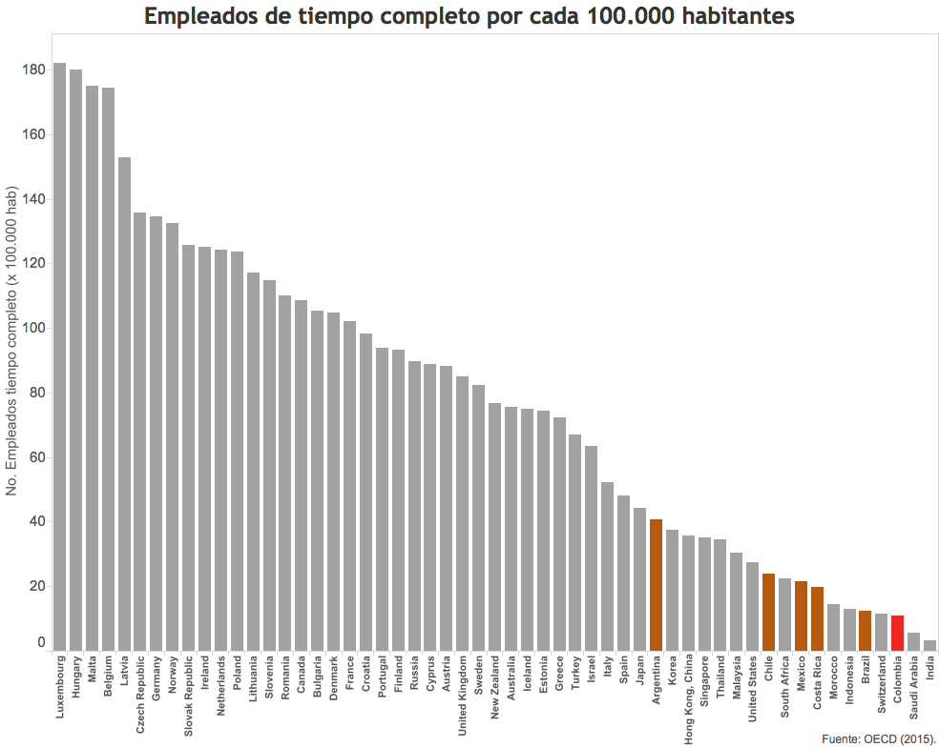
Administración Tributaria
Reducida autonomía (manejo recurso humano y presupuestal)
Escaso personal y poco calificado
Bajísimos niveles de inversión en tecnología y sistemas de información
  Urgencia de avanzar en implementación de la factura electrónica para controlar evasión

Slide 29
Principales propuestas - Administración Tributaria
Modificar la naturaleza jurídica de la DIAN y transformarla en agencia estatal con junta directiva
Dotar a la DIAN de recursos propios independientes del Presupuesto General de la Nación (% del recaudo) con prioridad para inversión en tecnología
Estudiar la posibilidad de crear un tribunal administrativo independiente de la DIAN para la resolución de controversias, como última instancia antes de acudir a la jurisdicción contencioso administrativa

Slide 30
Propuestas ESAL
Todas las ESAL quedarían sujetas al régimen ordinario del impuesto de renta, salvo que sean no contribuyentes (entidades públicas) o que por cumplir determinados requisitos verificados por la DIAN hagan parte del RTE
En el RTE, las rentas exentas sólo serían las que se obtienen del desarrollo de actividad meritoria definidas taxativamente en la ley y los excedentes deben ser invertidos en la misma actividad
Tarifa de 20% para ingresos provenientes de actividades no meritorias
Límite de 40% a ingresos por actividades mercantiles. Si este límite se excede la entidad pasa al régimen ordinario
Limites a gastos administrativos y operaciones con entidades relacionadas
Se propone revisar el régimen de contratación pública, que actualmente otorga preferencia a las ESAL (convenios por fuera de la Ley 80/1993)

Slide 31
GRACIAS

Slide 32
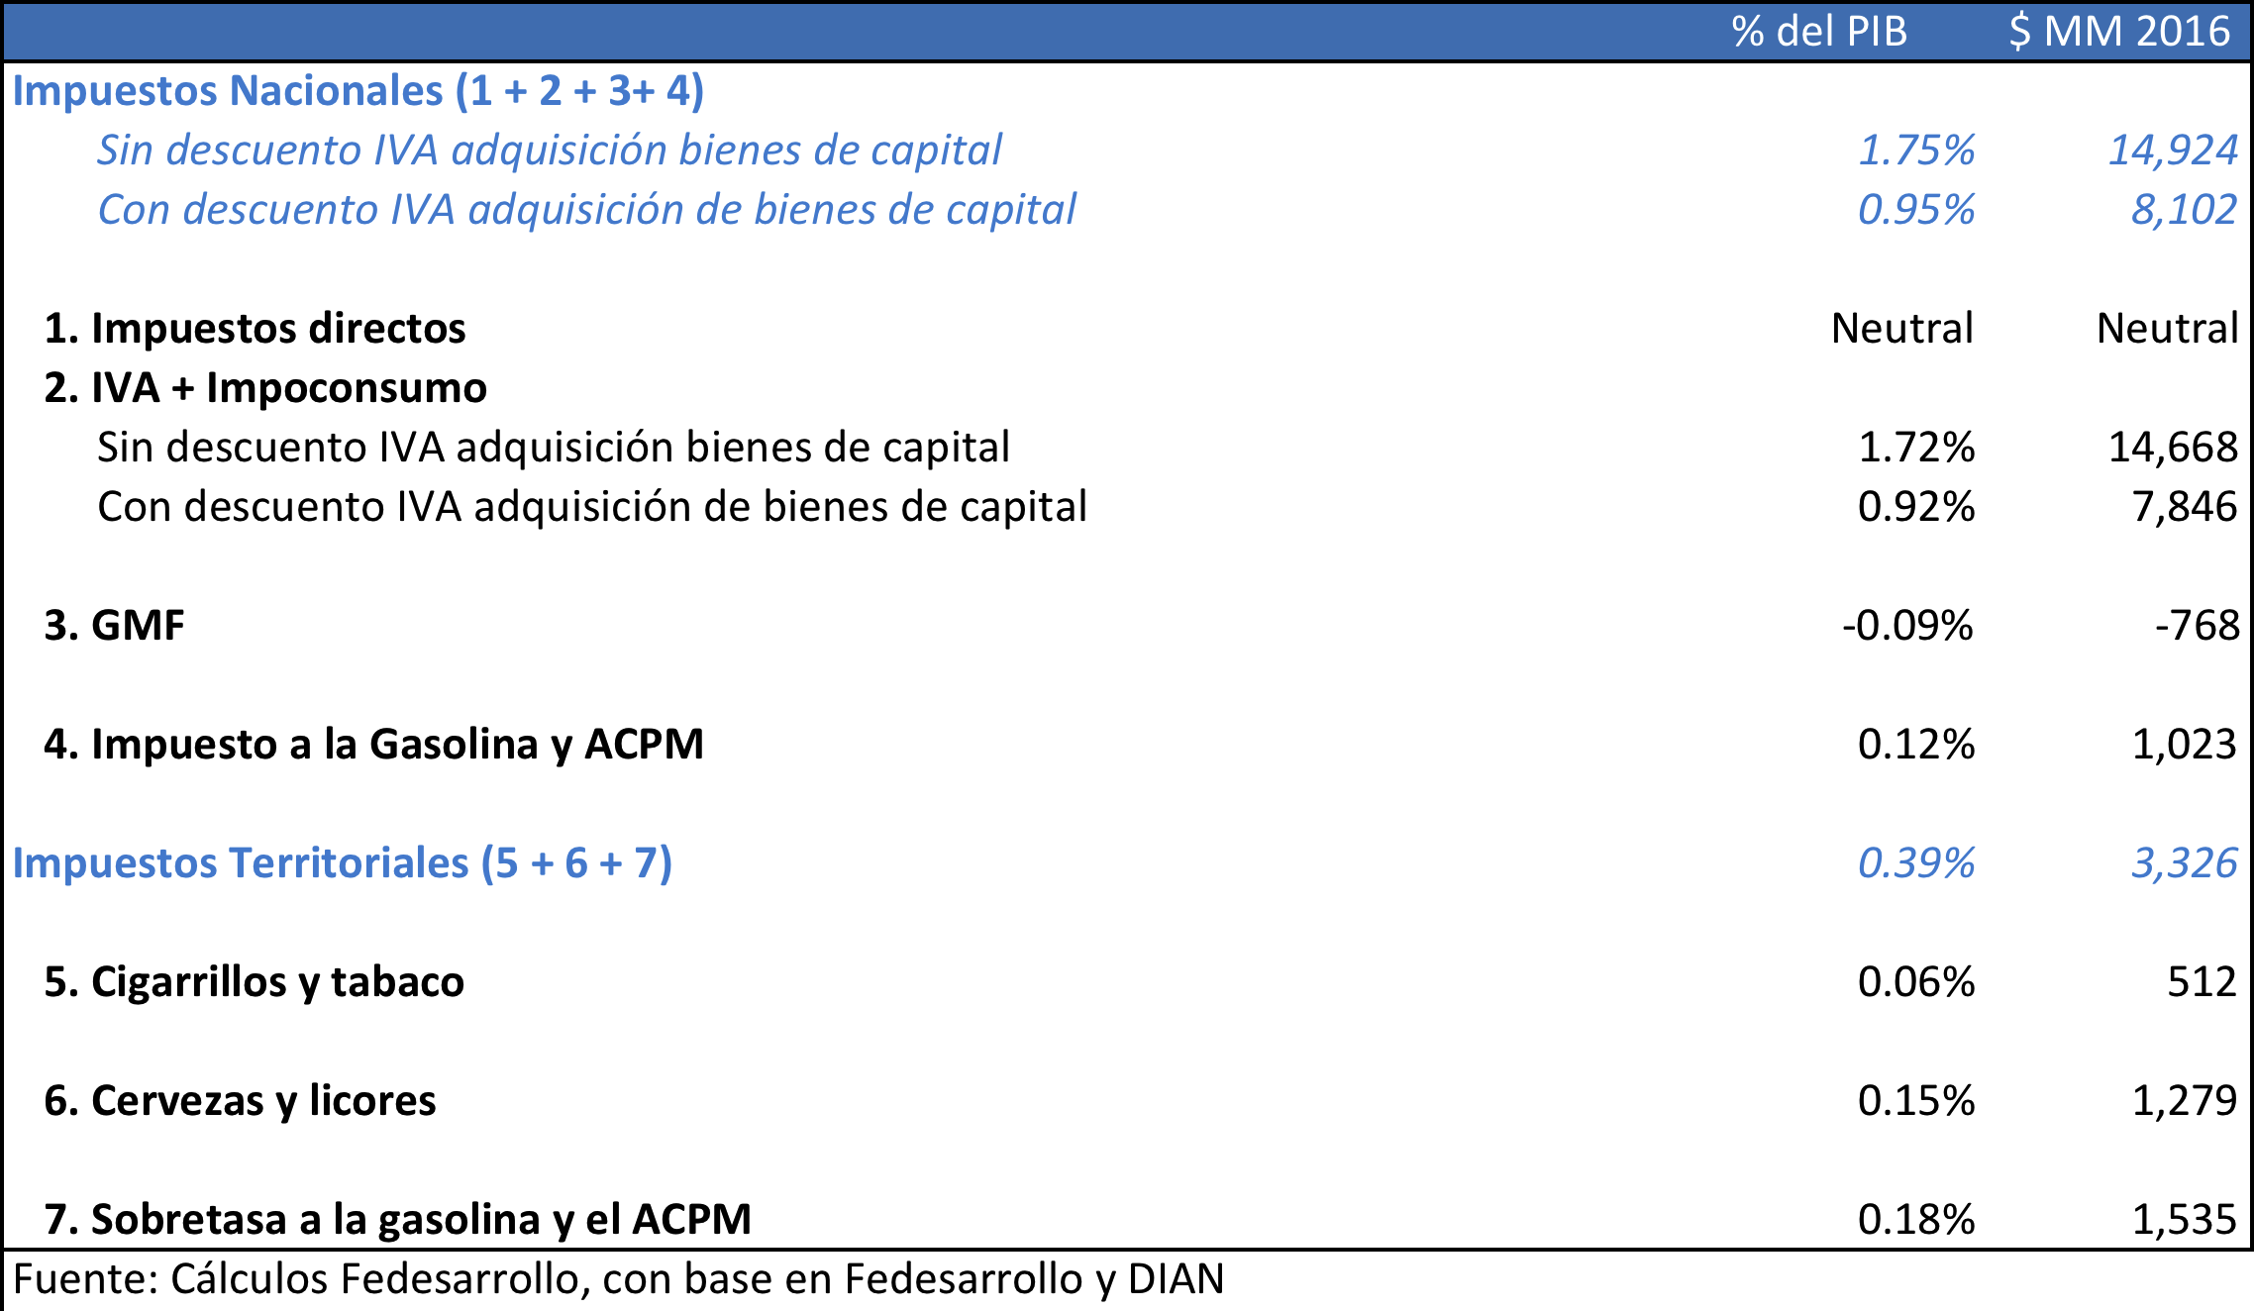
Resumen del impacto estimado de las propuestas de la Comisión
(Con respecto a recaudo actual)

Slide 33
  Ajustes sugeridos (tentativamente) a las utilidades contables
Ingresos y gastos no realizados
Valoración de activos (usar costo histórico como base)
  Amortizaciones y depreciaciones (vidas útiles)
  Ganancias de capital
  Inventarios (FIFO o costo promedio)
Provisiones y castigos por deterioro de activos
  Deudas
  Inventarios
Pagos al exterior
  Precios de transferencia
  Limitaciones en casos en que no hay retención y son de difícil control
Limitaciones a pagos en efectivo
  Limitaciones en pagos a entidades domésticas vinculadas

